Slide 1
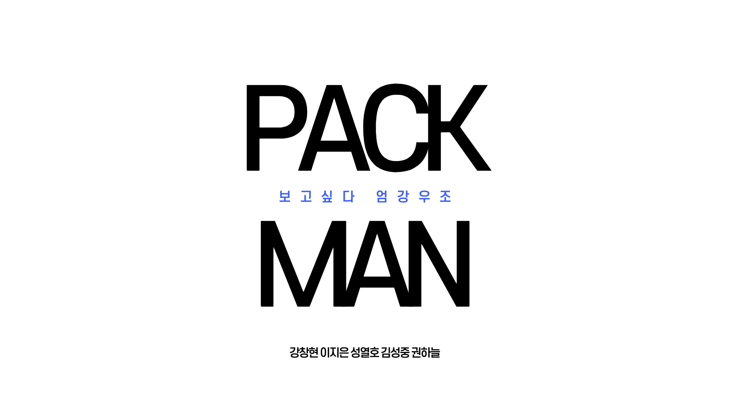

Notes:
안녕하십니까. 8조 발표를 맡은 귀염둥이 권하늘입니다. 지금부터 저희 팩맨 프로젝트 발표를 시작하겠습니다.

Slide 2
CONTENTS
01
AI
02
Front-End
03
Back-End
Notes:
목차는 크게 AI, frontend, backend 이며 세부적으로는 기술 선정 과정과 진행 상황을 말씀 드리겠습니다.

Slide 3

01
AI
01. 기술 선정
02. 모델 선정
03. 학습 및 인식
04. 개선 사항

Slide 4
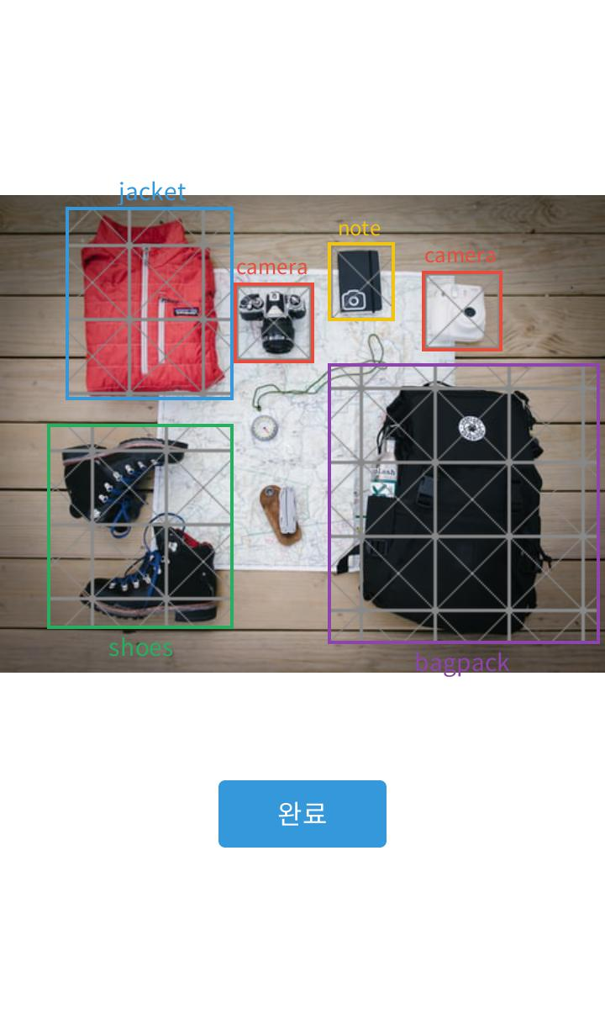
01
기술 선정
AI
01 기술 선정
02. 모델 선정
PACK-MAN
03. 학습 및 인식
“ 준비한 물품의 사진을 찍어 인식한 후 빠진 물품을 확인 ”
04. 개선 사항
객체 인식
(Object Detection)

Slide 5


01
모델 선정
AI
01. 기술 선정
02 모델 선정
YOLO
(You Only Look Once)
Faster R-CNN
03. 학습 및 인식
SSD
(Single Shot Detection)
YOLO
(You Only Look Once)
04. 개선 사항
비교적 빠른 속도
가장 빠른 속도
가장 높은 정확도
비교적 높은 정확도
비교적 낮은 정확도
느린 속도
사용하기 어려움

Slide 6



01
학습 및 인식
AI
데이터 수집
01. 기술 선정
02. 모델 선정
03 학습 및 인식
04. 개선 사항

Slide 7

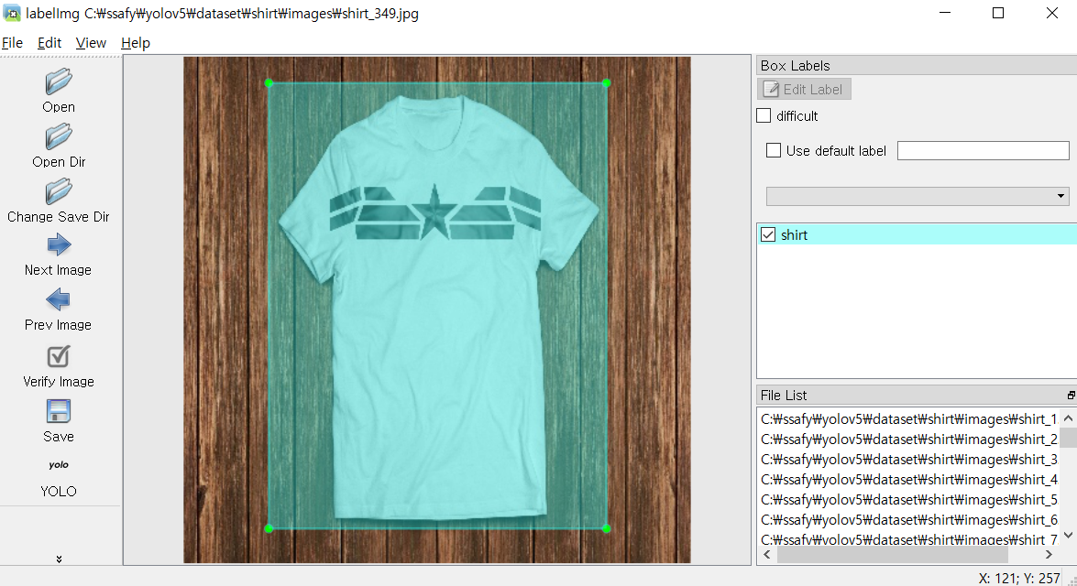
01
학습 및 인식
AI
라벨링
01. 기술 선정
02. 모델 선정
03 학습 및 인식
04. 개선 사항

Slide 8
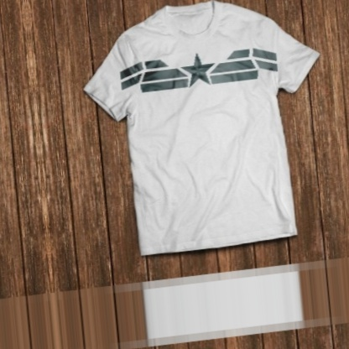

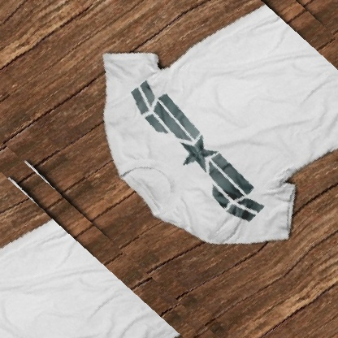
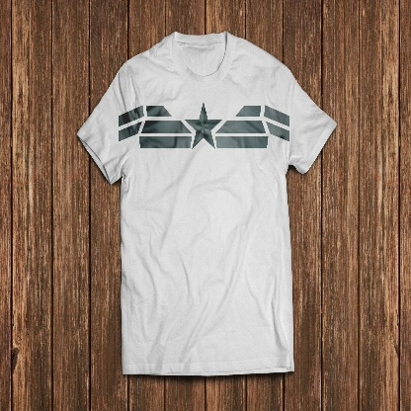
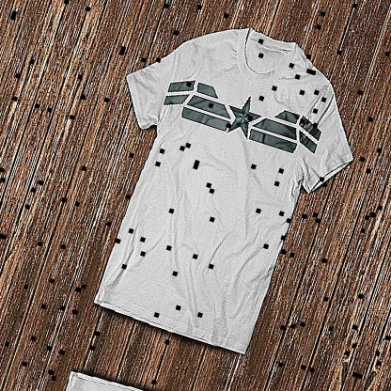
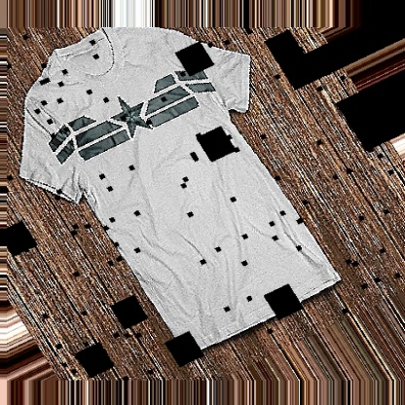
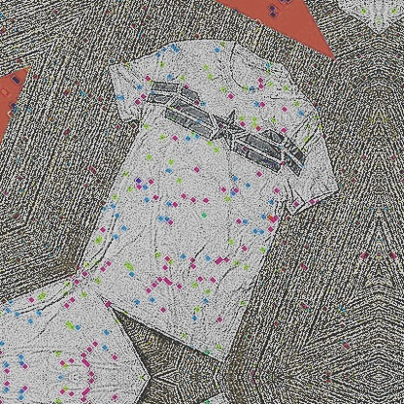
01
학습 및 인식
AI
이미지 증폭
imgaug (https://github.com/aleju/imgaug)
01. 기술 선정
02. 모델 선정
03 학습 및 인식
04. 개선 사항
Original Input
Notes:
이미지 증폭 몇장 했는지 말할것

Slide 9
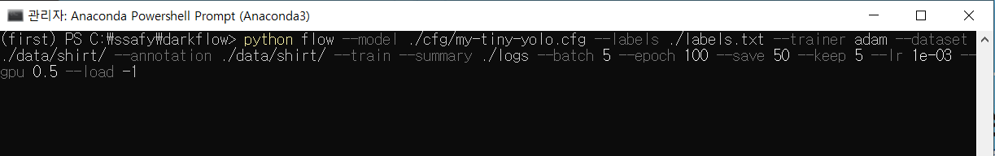
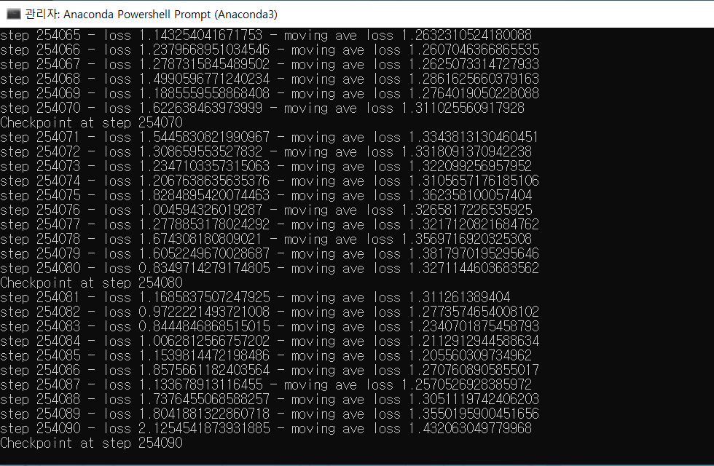
01
학습 및 인식
AI
학습
학습 명령어
01. 기술 선정
02. 모델 선정
학습 화면
03 학습 및 인식
04. 개선 사항

Slide 10
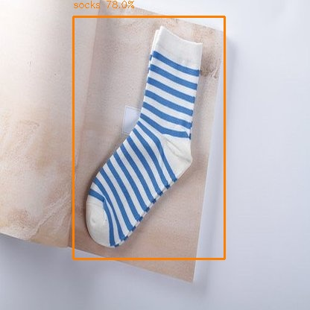
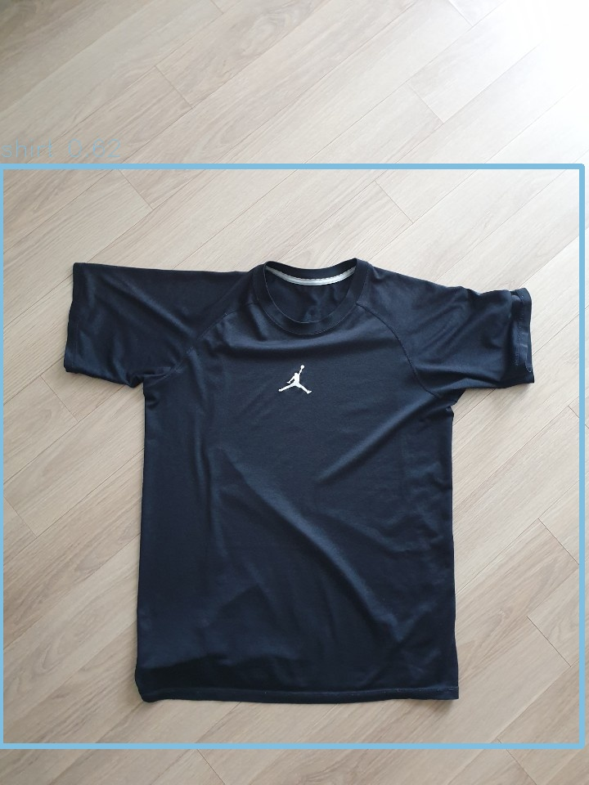
01
학습 및 인식
AI
인식 결과
01. 기술 선정
02. 모델 선정
03 학습 및 인식
04. 개선 사항

Slide 11

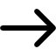
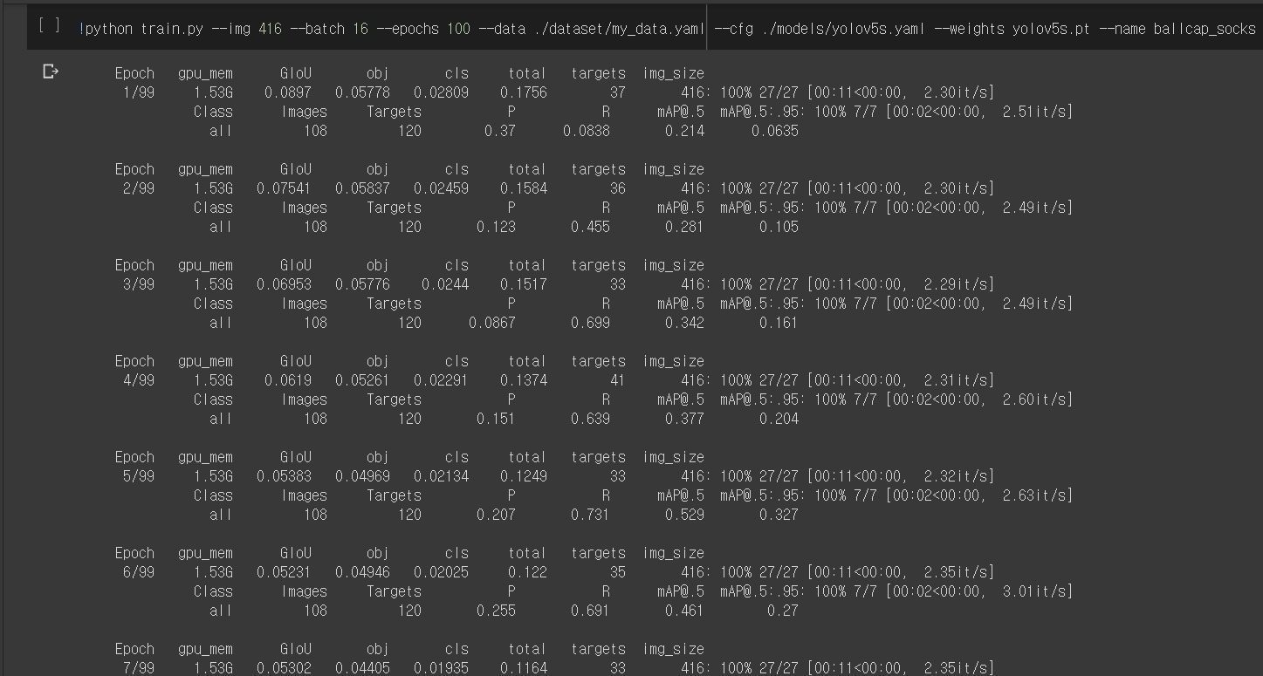
01
개선 사항
AI
YOLOv2
Tensorflow
YOLOv5
Pytoch
01. 기술 선정
학습 명령어 및 학습
02. 모델 선정
03. 학습 및 인식
04 개선 사항

Slide 12
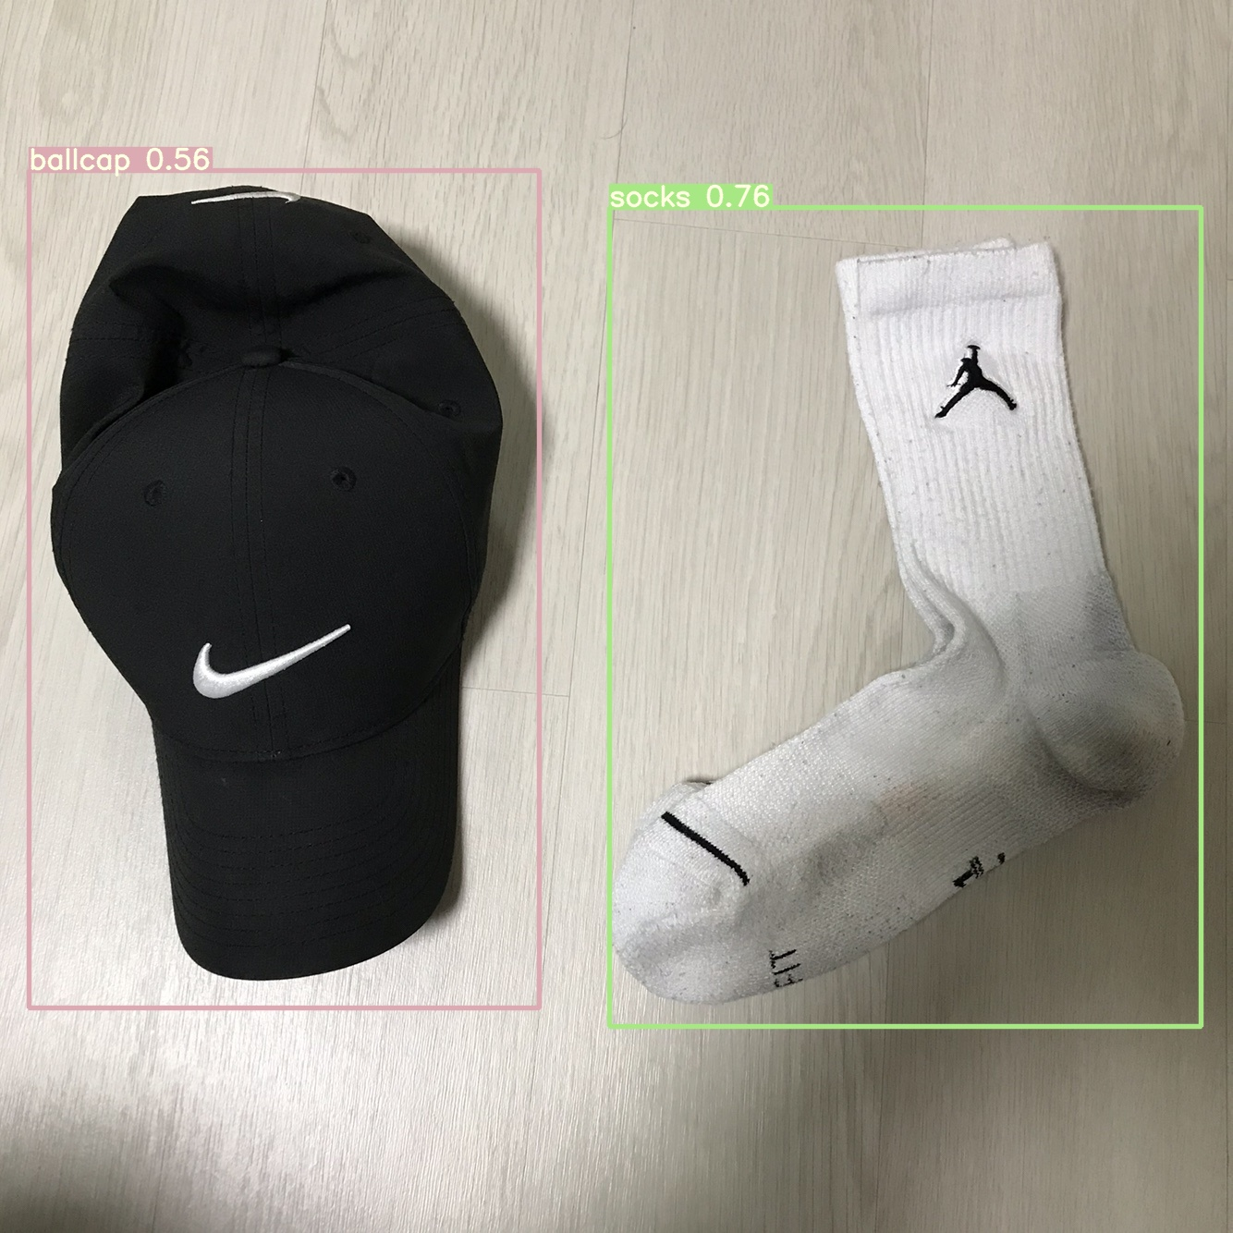
01
개선 사항
AI
YOLOv2
Tensorflow
YOLOv5
Pytoch
01. 기술 선정
인식 결과
02. 모델 선정
03. 학습 및 인식
04 개선 사항

Slide 13
02
01. 기술 선정
Front-End
02. 개발 환경 선정
03. 진행 상황

Slide 14
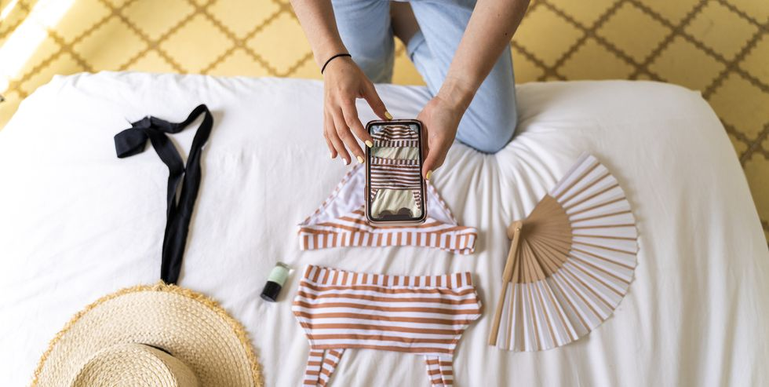
02
기술 선정
Front-End
01 기술 선정
02. 개발 환경 선정
03. 진행 상황
Web
vs
Mobile App

Slide 15

02
개발 환경 선정
Front-End
01. 기술 선정
02 개발 환경 선정
iOS, Android 동시 개발 가능
03. 진행 상황
수정된 코드를 바로 확인 가능 (Live Reload)
다양한 아키텍쳐 패턴 지원 (Redux, MobX)
…
React Native
React 를 이용하여 개발했던 경험이 있음!

Slide 16
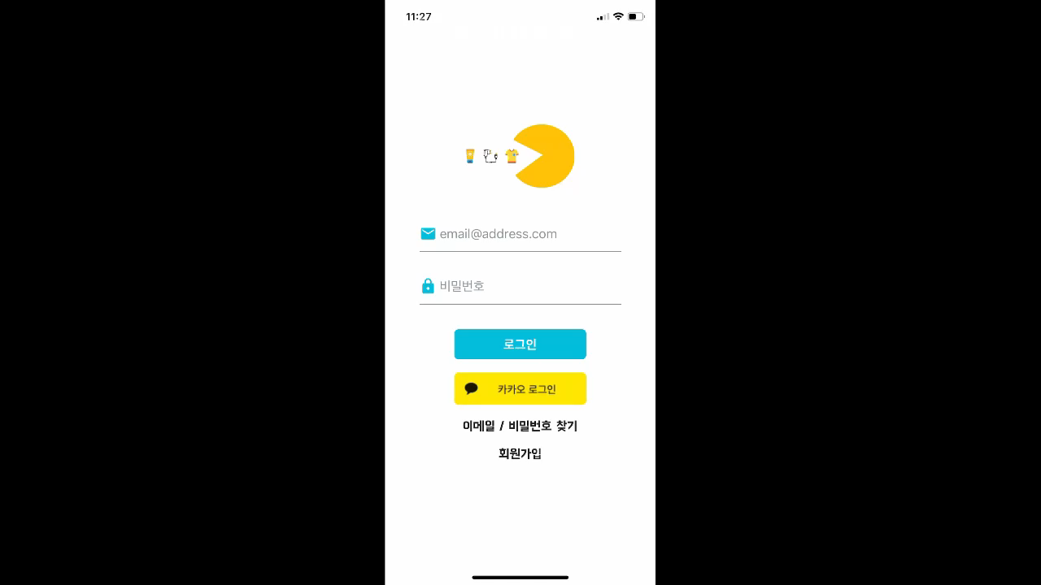

02
진행 상황
Front-End
01. 기술 선정
02. 개발 환경 선정
회원가입 / 로그인 / 로그아웃
03 진행 상황
날짜 선택을 위한 달력
카메라 촬영 후 이미지 전송
체크리스트 작성
체크리스트 비교 및 수정

Slide 17
03
Back-End
01. 개발 환경 선정
02. 진행 상황

Slide 18


03
개발 환경 선정
Back-End
01 개발 환경 선정
02. 진행 상황

Slide 19
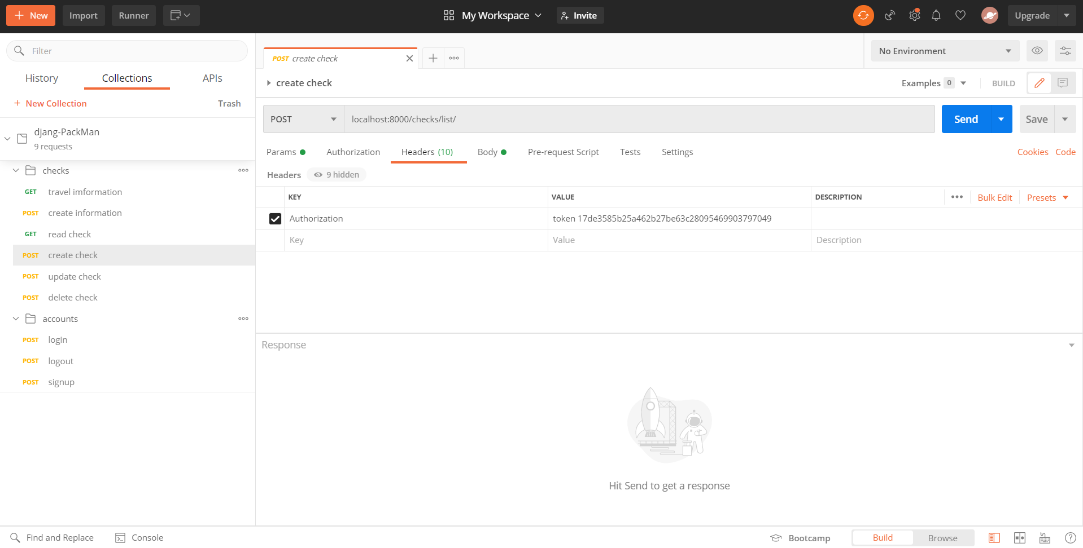
03
진행 상황
Back-End
01. 개발 환경 선정
02 진행 상황
회원 CRUD
체크리스트 CRUD
여행 물품 추천 알고리즘
날씨 API

Slide 20
